Slide 1
الأسبوع الوطني للوقاية من الحروق لدى الأطفال المركزة : شيـرين أبو بكر

Slide 2
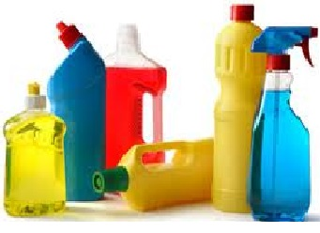
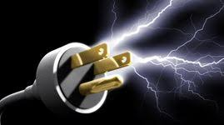
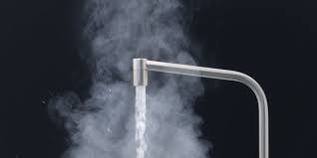
الحروق ... ما هي ؟؟
الحرق هو نوع من الإصابة في الجلد او النسيج العضلي وذلك نتيجة بسبب (التعرض لِ )
الحرارة الكهرباء المواد الكيماوية

Slide 3
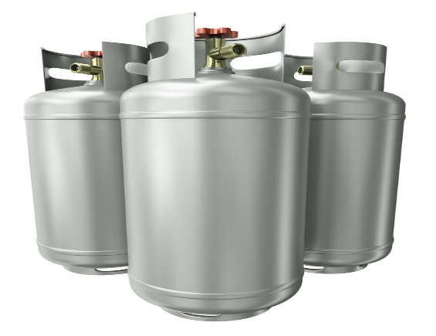
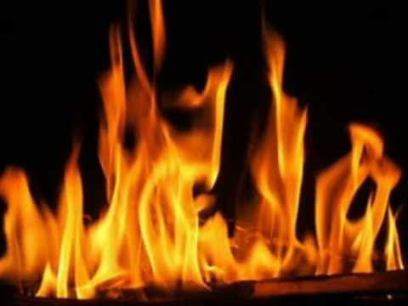
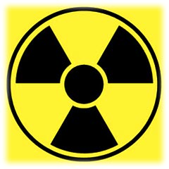
الحروق ... ما هي ؟؟
الحرق هو نوع من الإصابة في الجلد او النسيج العضلي وذلك نتيجة بسبب (التعرض لِ )
الاشعاع النار الغاز

Slide 4
مسببات الحروق ؟؟

Slide 5
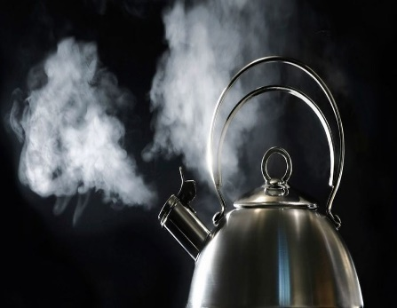
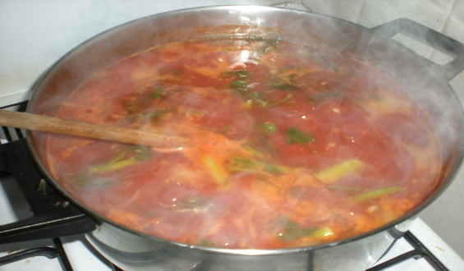
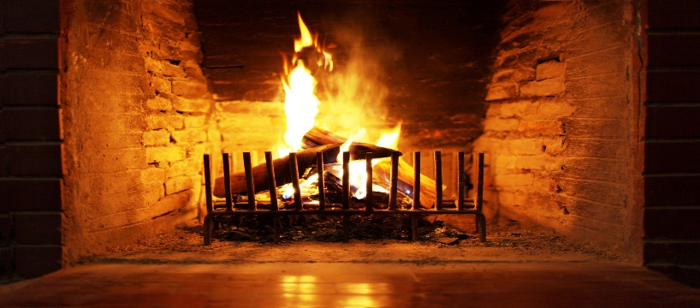
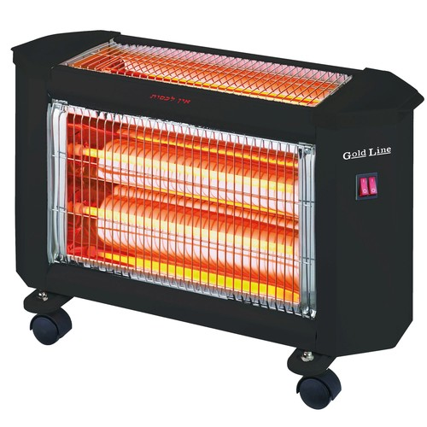
الحروق ... نسب واحصائيات
معظم إصابات الحروق الشائعة تحدث في فصل الشتاء
في عام 2017 جاء إلى غرف وعيادات الطوارئ "طيرم /טרם" 3,286 حالة طفل الناتجة عن الحرق
فئة العمر 0-4 هي الفئة التي لديها النسبة الاعلى لخطر الإصابة بحروق .وهم يشكلون 78 ٪ من ضحايا الحروق.
84% من الاطفال المصابين بحروق – اصيبوا بالمنزل، معظمهم بالمطبخ او غرفة المعيشة.
في عطلة نهاية الأسبوع كانت هناك زيادة في الحروق من السوائل الساخنة.

Slide 6
الحروق ... نسب واحصائيات
3 من 5 أطفال الذين يأتون إلى وحدات الطوارئ بسبب الحرق, و 60% من حالات دخول المستشفى نتيجة الحروق ، بسبب السوائل الساخنة. المشروبات الساخنة، أواني الطبخ الساخنة، الماء المغلي، الماء والغلايات خطراً على مقربة من الأطفال والرضع.
70٪ من الأطفال الموجودين في المستشفيات جراء الحروق كانوا بالقرب من شخص بالغ أو مرأى منه
مما يعني أن المشكلة ليست تحت الإشراف بل في الوقاية. إن إزالة مصدر الخطر من الأطفال الصغار هو أضمن طريقة لمنع الحروق.

Slide 7
« دِرْهَم وِقايَة خَيـٌر مِن قِنْطارِ عِلاج «
لا تقولوا هذا لن يحدث لنا

Slide 8
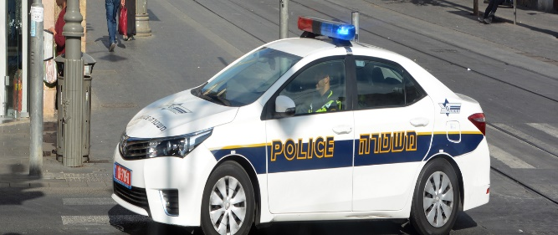
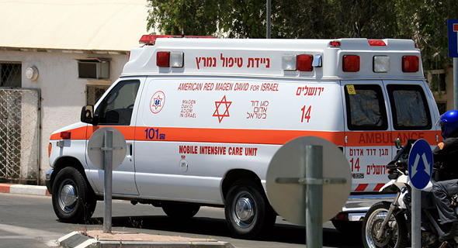
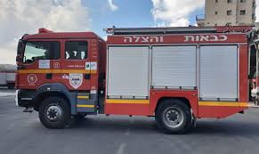
عند حصول الحريق اتصلوا بِ
الشرطة 100
الإسعاف 101
الإطفاء 102

Slide 9
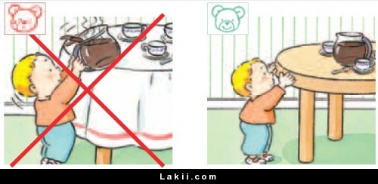
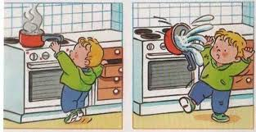
سُـبـُل الوقاية لمنع الحروق
في المطبخ
عدم حمل الأطفال اثناء الطهي او شرب المشروبات الساخنة
ابعاد المشروبات الساخنة عن الأطفال والأولاد
يجب الطهي على رءوس الغاز الداخلية
ابعاد المسخنات الكهربائية, الطناجر, الغلايات والمقلاة, الكؤوس الساخنة عن طرف الشايش وحافة الطاولة
ابعاد ايدي اوعية الطهي الكبيرة والساخنة ( الطناجر ) الى الداخل, بحيث لا تبرز الى الخارج ( ممكن ان يسحبها الأطفال وتنسكب عليهم وتصيبهم بالحروق )
في المناسبات العامة : ابعاد الأطفال من الممرات فهناك نادلين يحملون طعام ساخن ومشروبات ساخنة

Slide 10
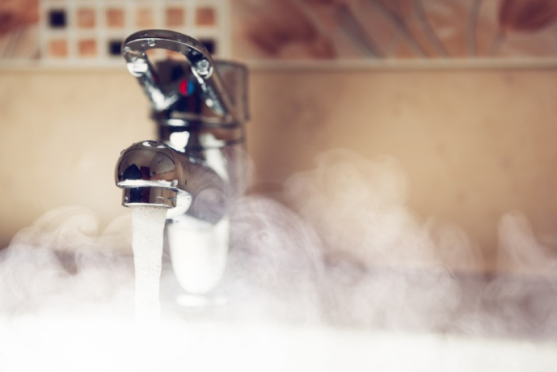
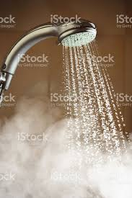
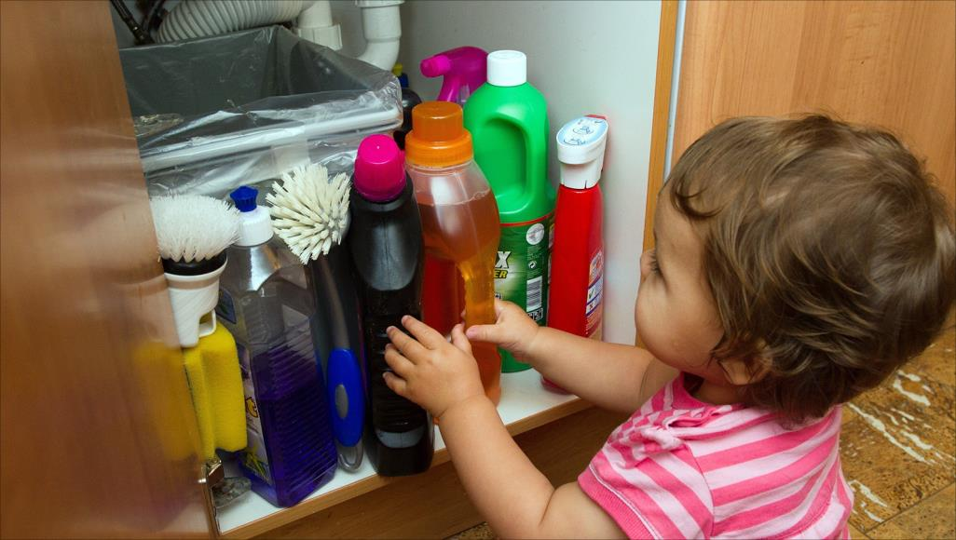
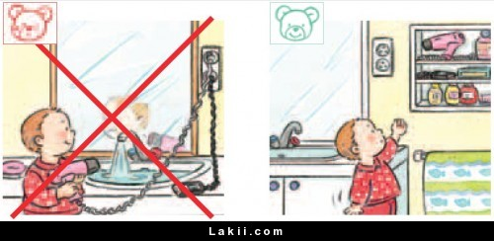
سُـبـُل الوقاية لمنع الحروق
في الحمّـام
يجب قياس درجة حرارة الماء قبل ادخال الأطفال الى الحمّام – درجة الحرارة المفضلة 37 م
ممنوع ابقاء الأطفال لوحدهم في الحمّام ( حتى مع اخوتهم الأكبر منهم )
التأكد من تدفق الماء قبل الاستحمام
من المواد الكيماوية
الحفاظ على المنظفات والمواد الكيماوية بعيدا عن متناول ايدي الاطفال
x

Slide 11
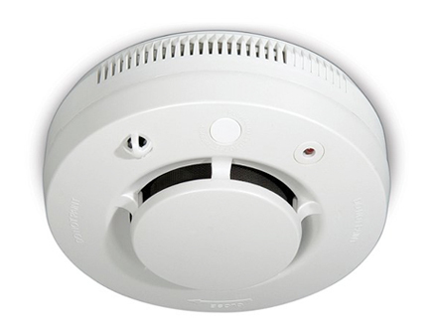
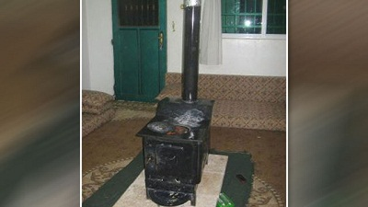
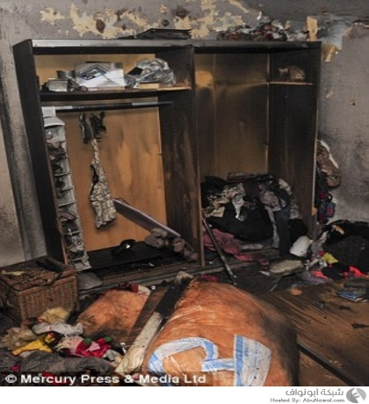
سُـبـُل الوقاية لمنع الحروق
من النار
يجب تركيب جهاز كاشف الدخان في البيت \ المؤسسة
التأكد من عدم ترك مصابيح مشتعلة او طناجر طهي بدون مراقبة من الكبار
التأكد من عدم وجود ستائر بجاني الغاز, الشموع والاضواء
احاطة أجهزة التدفئة بحاجز حماية
ابعاد الأطفال من حول أجهزة التسخين, ومشعات الحرارة
ابعاد الأغراض القابلة للاشتعال كالبطانيات, الارائك والفراش, الستائر, الملابس بالقرب من
أجهزة التدفئة

Slide 12
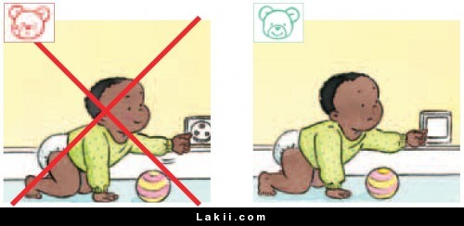
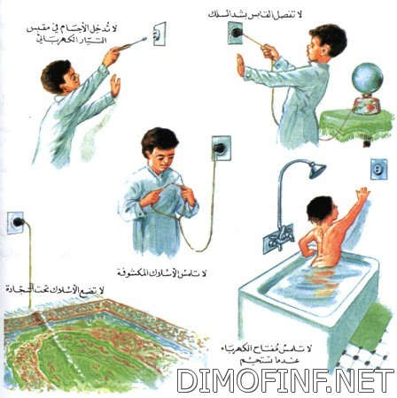
سُـبـُل الوقاية لمنع الحروق
من الكهرباء
يجب وضع اغطية أمان للقوابس الكهربائية
تعليم الأطفال الابتعاد عن مصادر الكهرباء وعدم اللعب او العبث بها
منع الأطفال من تسلق أعمدة الكهرباء

Slide 13
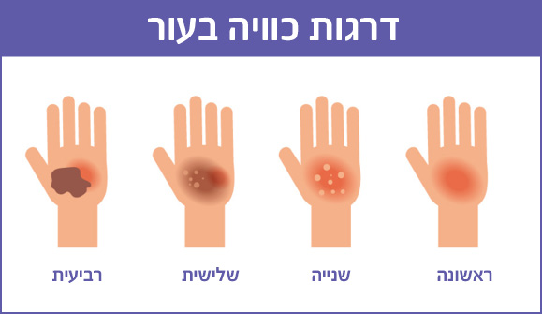
الحروق ... اصابات
صدمة
درجات الإصابة بالحروق
ندبات
حساسية
ألم
علاج طويل
حكة
أولى ثانية ثالثة رابعة

Slide 14
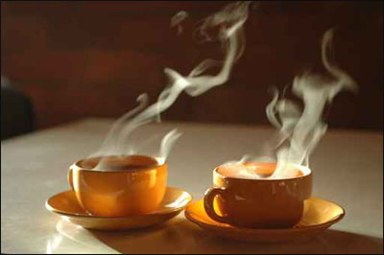
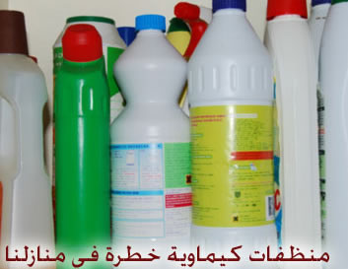
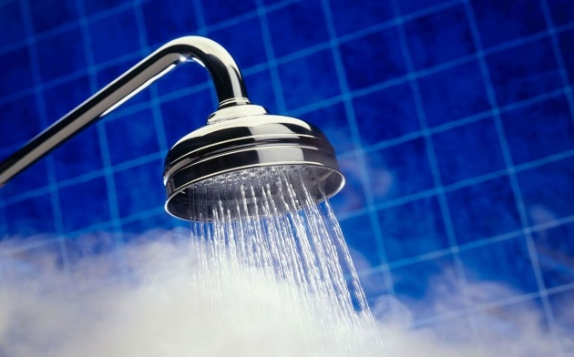
الحروق ... علاجات
حروق السوائل الساخنة
شطف المنطقة المصابة بالماء الفاتر مدة 20 دقيقة
الاتصال بالمركز الطبي \ التوجه اليه بالسرعة القصوى
حروق ناتجة عن لمس المواد الكيماوية
شطف المنطقة المصابة بالماء الفاتر مدة 20 دقيقة
الاتصال بالمركز الطبي \ التوجه اليه بالسرعة القصوى

Slide 15
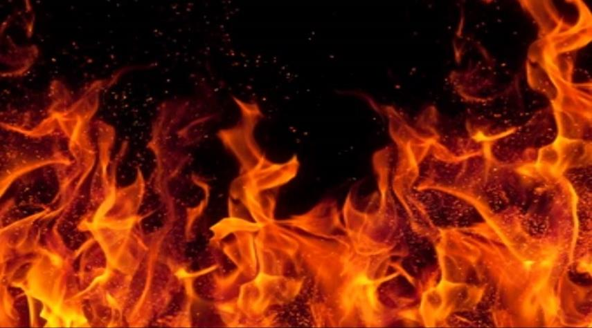
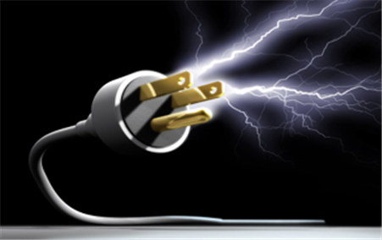
الحروق ... علاجات
حروق النار
ابعاد الطفل من مكان الحريق
لإخماد الحريق دحرجوا الطفل على الأرض , او اخنقوا النار مع غطاء من النسيج
بعد اخماد الحريق اشطفوا الأماكن المتضررة بالمياه الجارية
الاتصال بخدمات الطوارئ ( إطفاء, اسعاف, شرطة )والمركز الطبي بأقصى سرعة
حروق ناتجة عن لمس الكهرباء
ابعاد الطفل عن التيار الكهربائي ( فصل تيار الكهرباء او ابعاده بواسطة أي غرض غير موصل للكهرباء)
الاتصال بالمركز الطبي \ التوجه اليه بالسرعة القصوى

Slide 16
فيديوهات توعية
https://www.youtube.com/watch?v=82npFu8ue-Q&feature=youtu.be
https://www.youtube.com/watch?v=Cxc5_W0KwWs&feature=youtu.be
https://www.youtube.com/watch?v=ZQFfi3Igivw&feature=youtu.be

Slide 17
تذكروا جيدًا ... وقاية أطفالنا وحمايتهم. إزالة مصدر الخطر وعزله.. مراقبتهم... توعيتهم.... من مسؤولياتنا جميعًا كأهل ومربين وتذكروا ايضًا سنحاسب عليها يومًا ما « كُلُّكُم راعٍ وَكُلُّكُم مَسؤولٌ عَن رَعِيَّتِه «

